Slide 1
Недостатньо лише отримати знання - треба знайти їм застосування. Недостатньо тільки бажати - треба творити.
Йоганн Гете

Slide 2
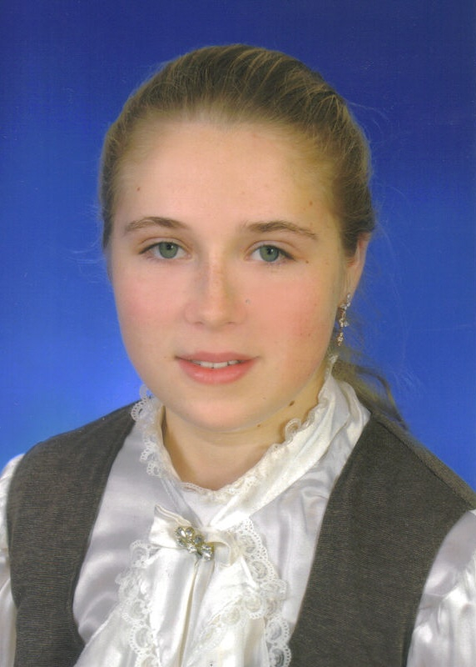
Масовець Катерина учениця 10 класу

Slide 3
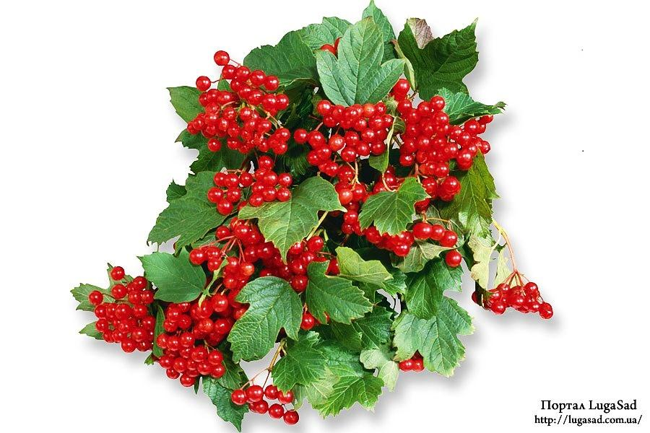
Творчий проект Розробка моделі сувеніра “ Катруся” до Євро 2012

Slide 4
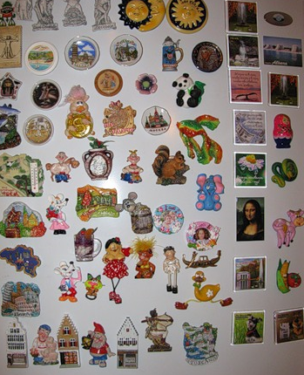
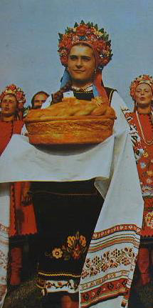
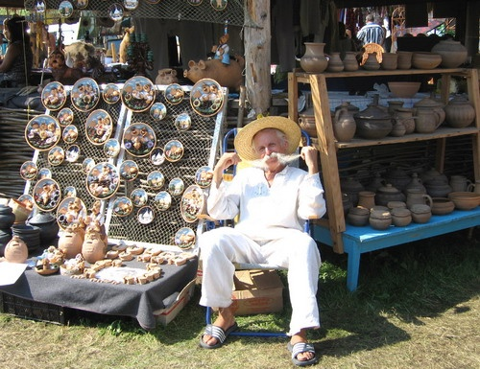
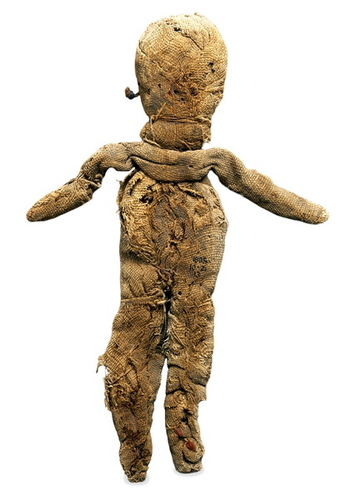
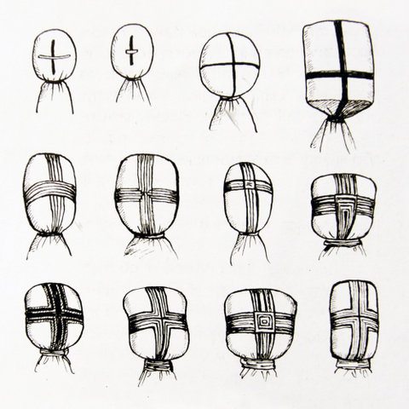
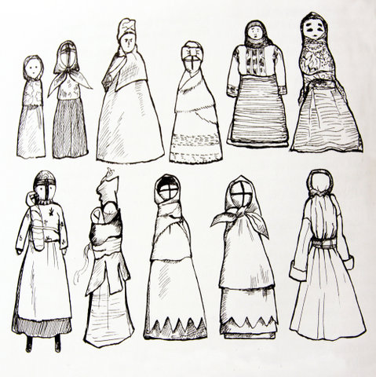
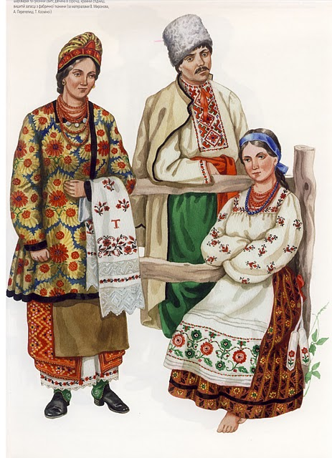
Історія розвитку сувеніра до Євро 2012

Slide 5
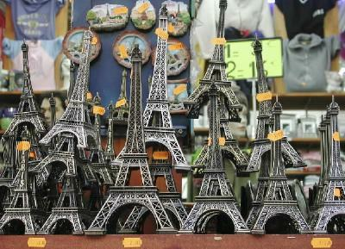
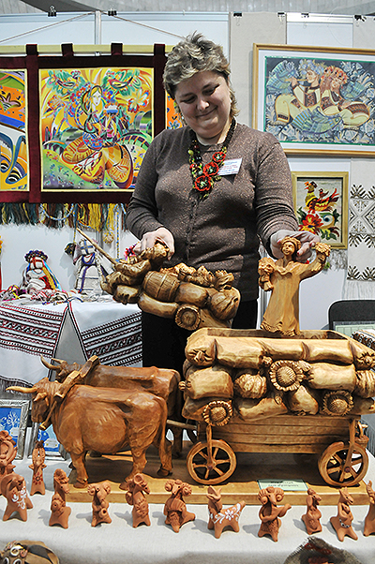
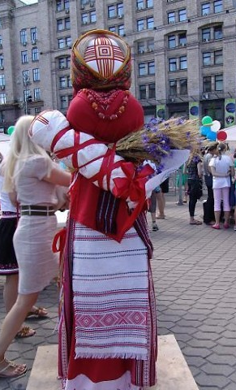
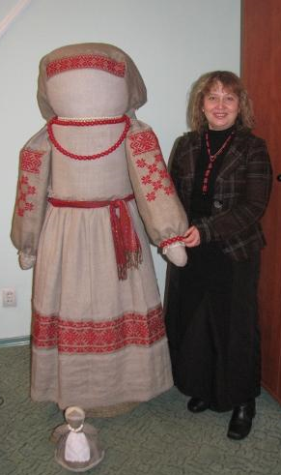
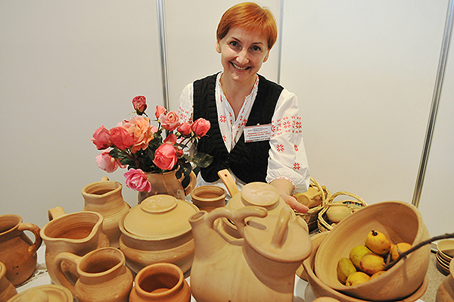
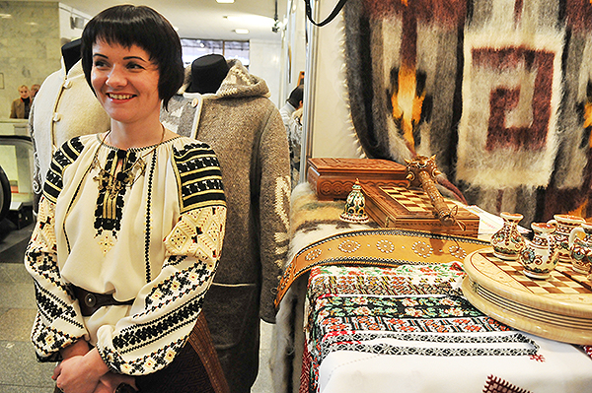
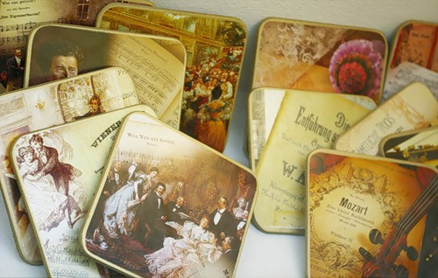
Обґрунтування об'єкту проектування
?

Slide 6
Обґрунтування об'єкту проектування
Сувенір має слугувати для
прикраси інтер'єру, бути
оберегом для оселі і
обов'язково нагадувати
про подію 2012 року
Художнє оформлення
сувеніру має відповідати
задуму та віддзеркалювати
традиції і звичаї України
Матеріал повинен
створювати враження часів
наших бабусь і бути цікавим
для людського ока

Slide 7
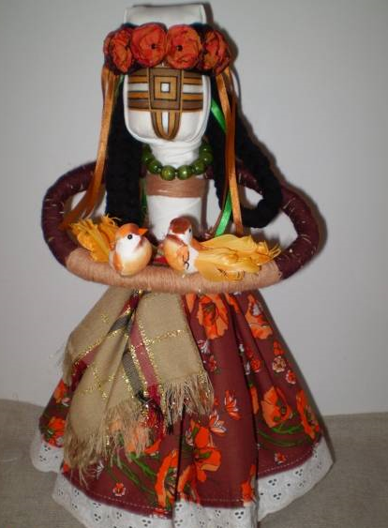
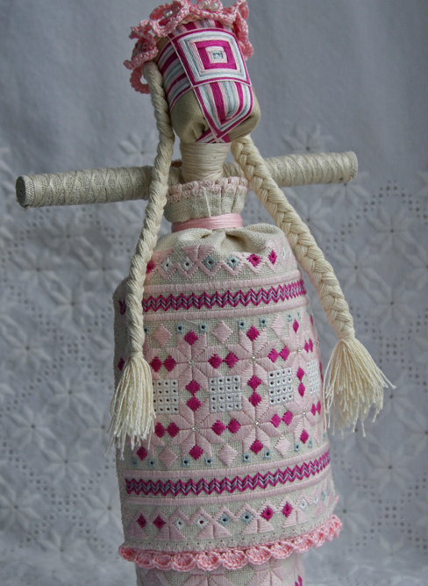
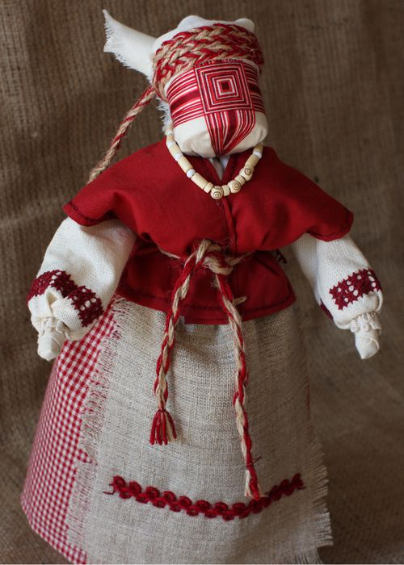
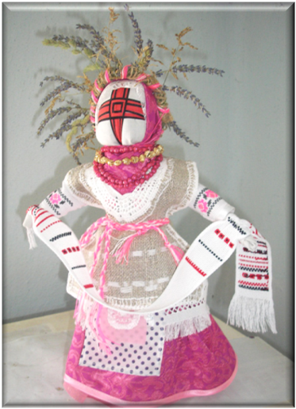
Моделі - аналоги
4
3
2
1

Slide 8
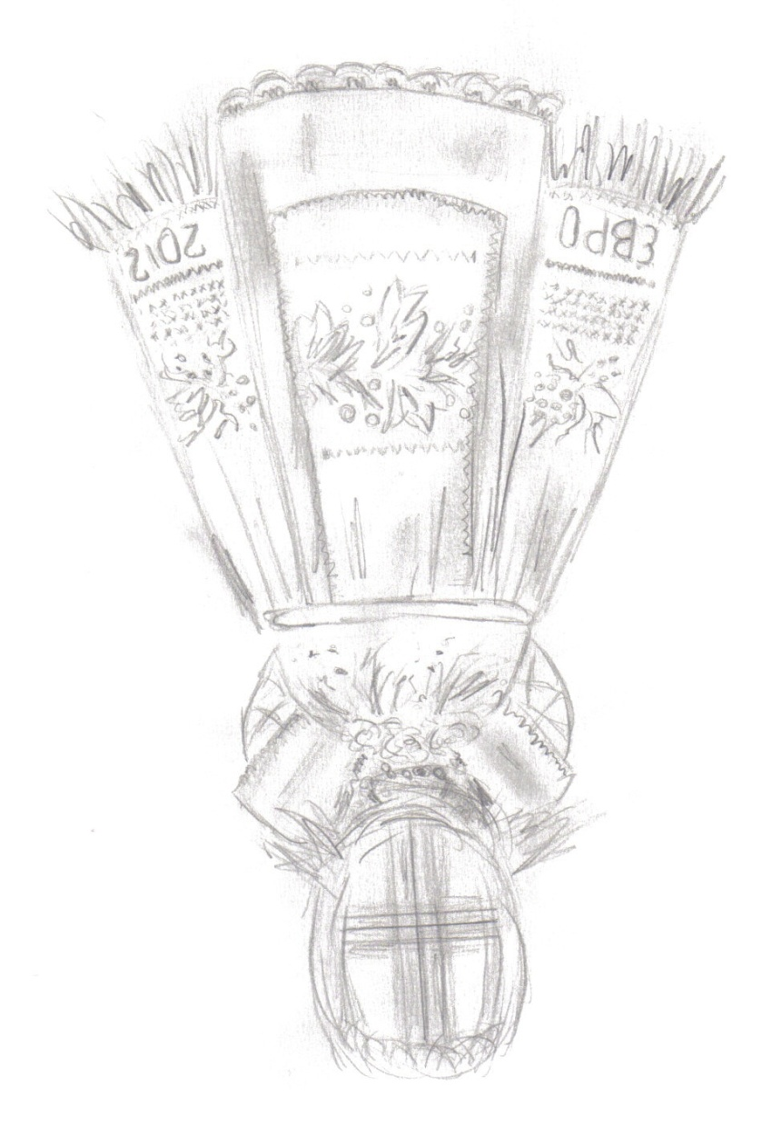
Ескіз моделі - пропозиції

Slide 9
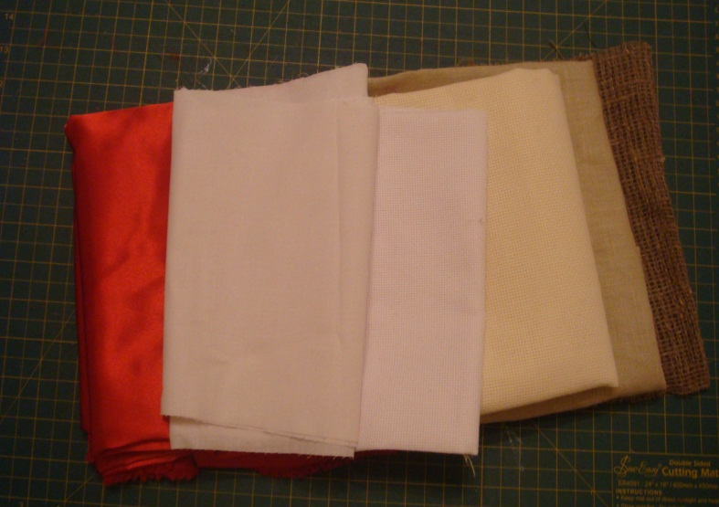
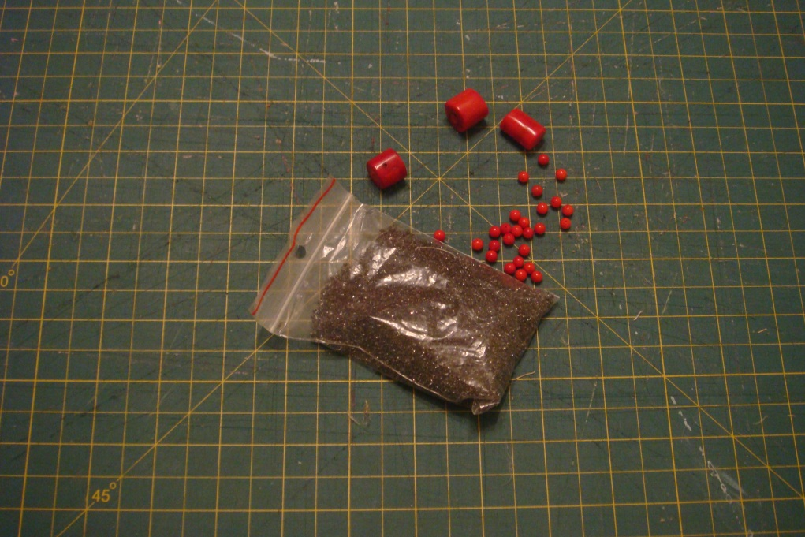
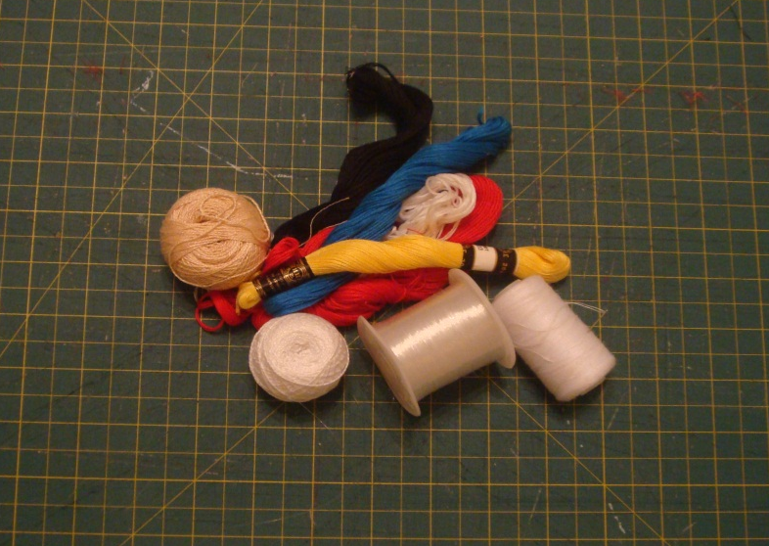
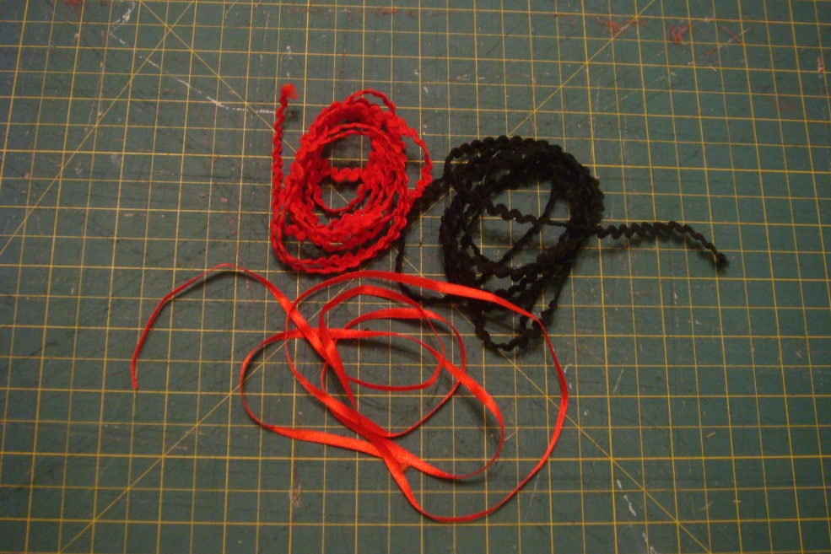
Матеріали для
виготовлення
моделі-пропозиції

Slide 10
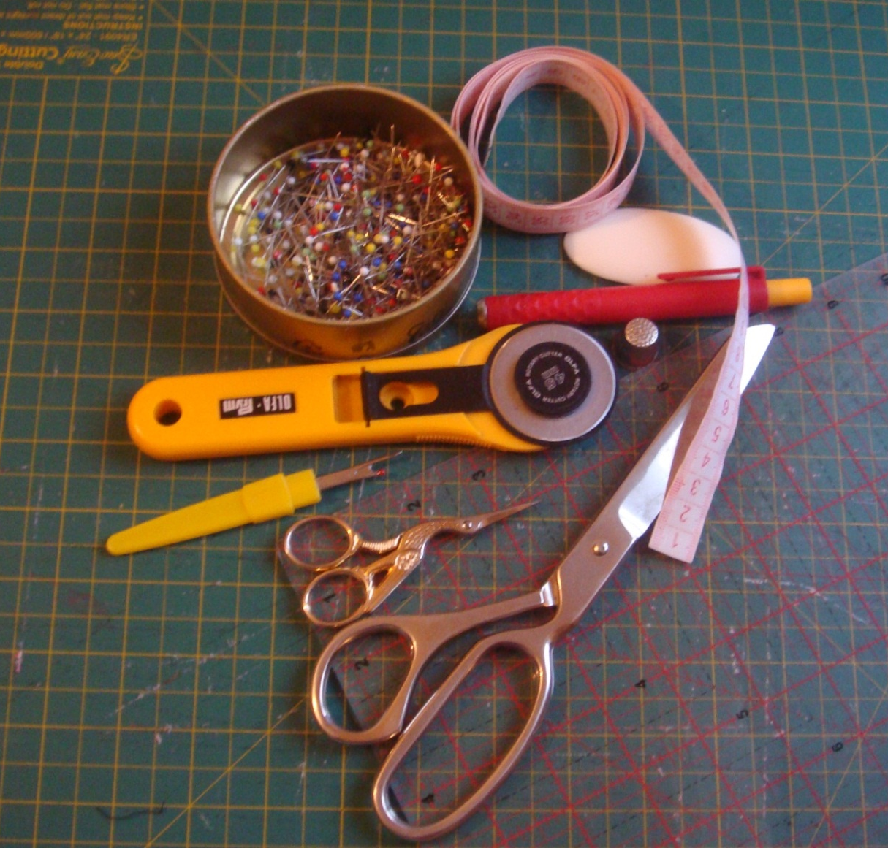
Інструменти та устаткування

Slide 11
Продукт
Презентація
Дослідження
Ідеї
Статті

Slide 12
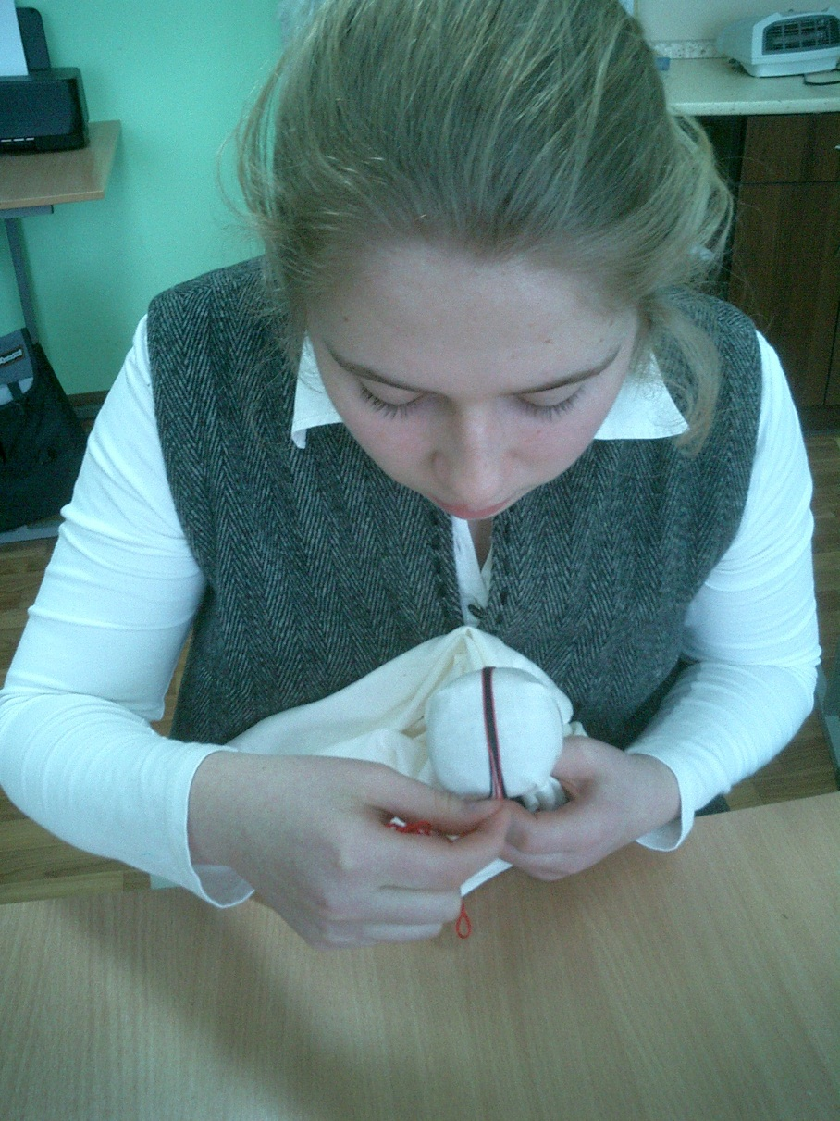
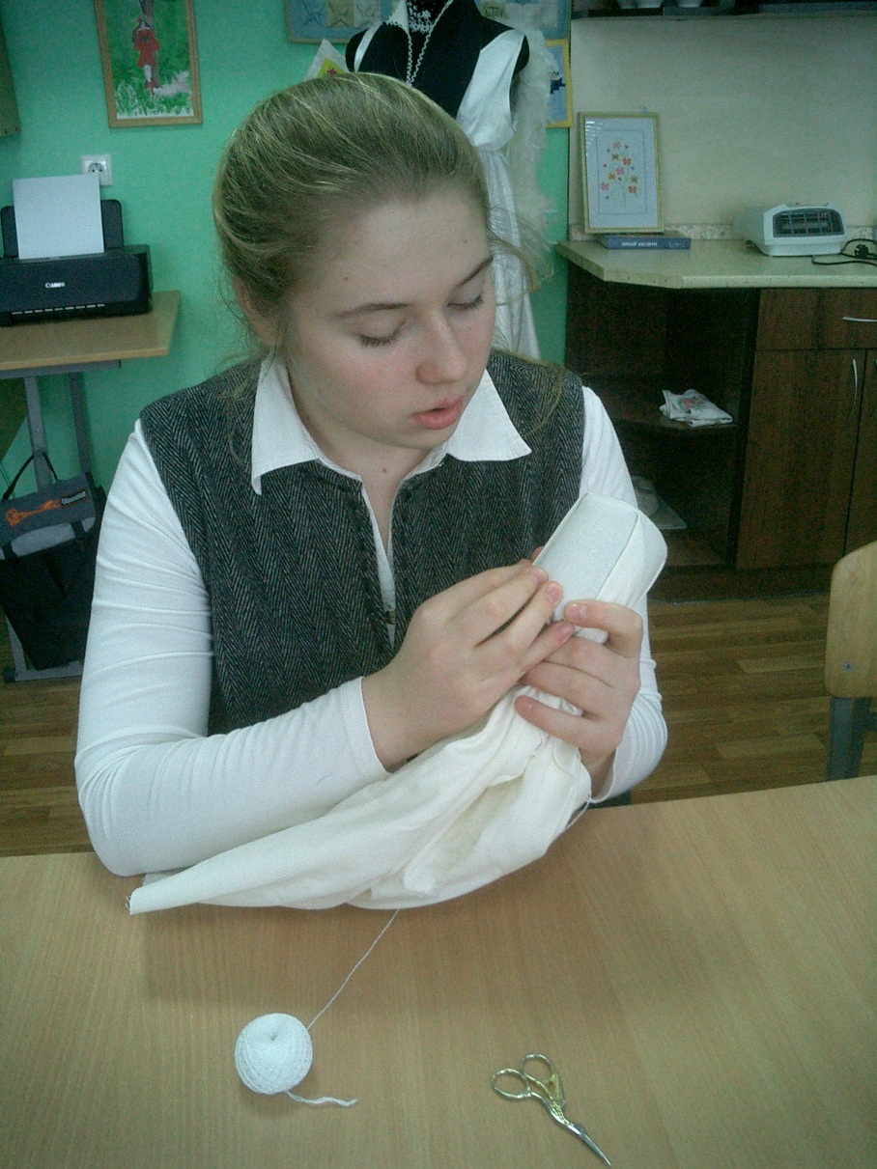
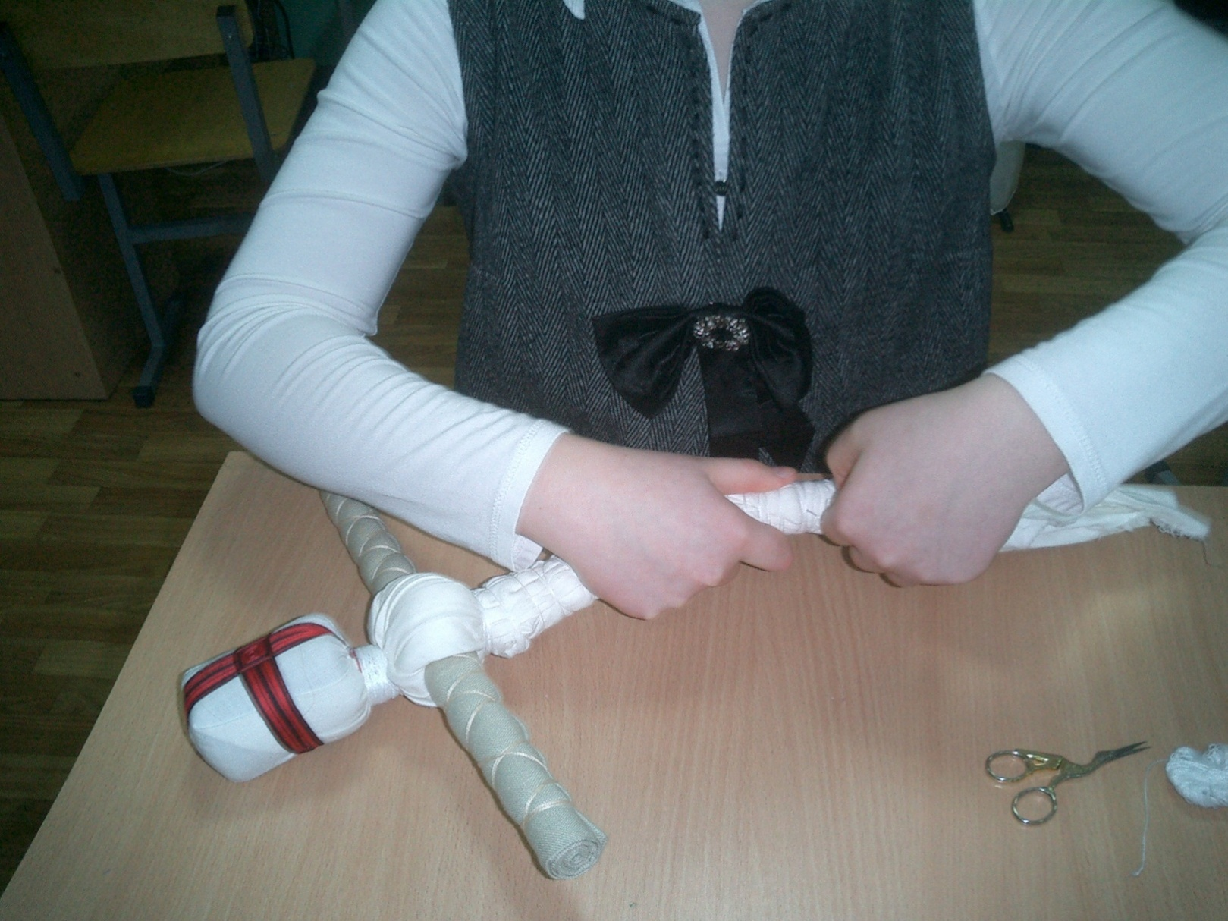
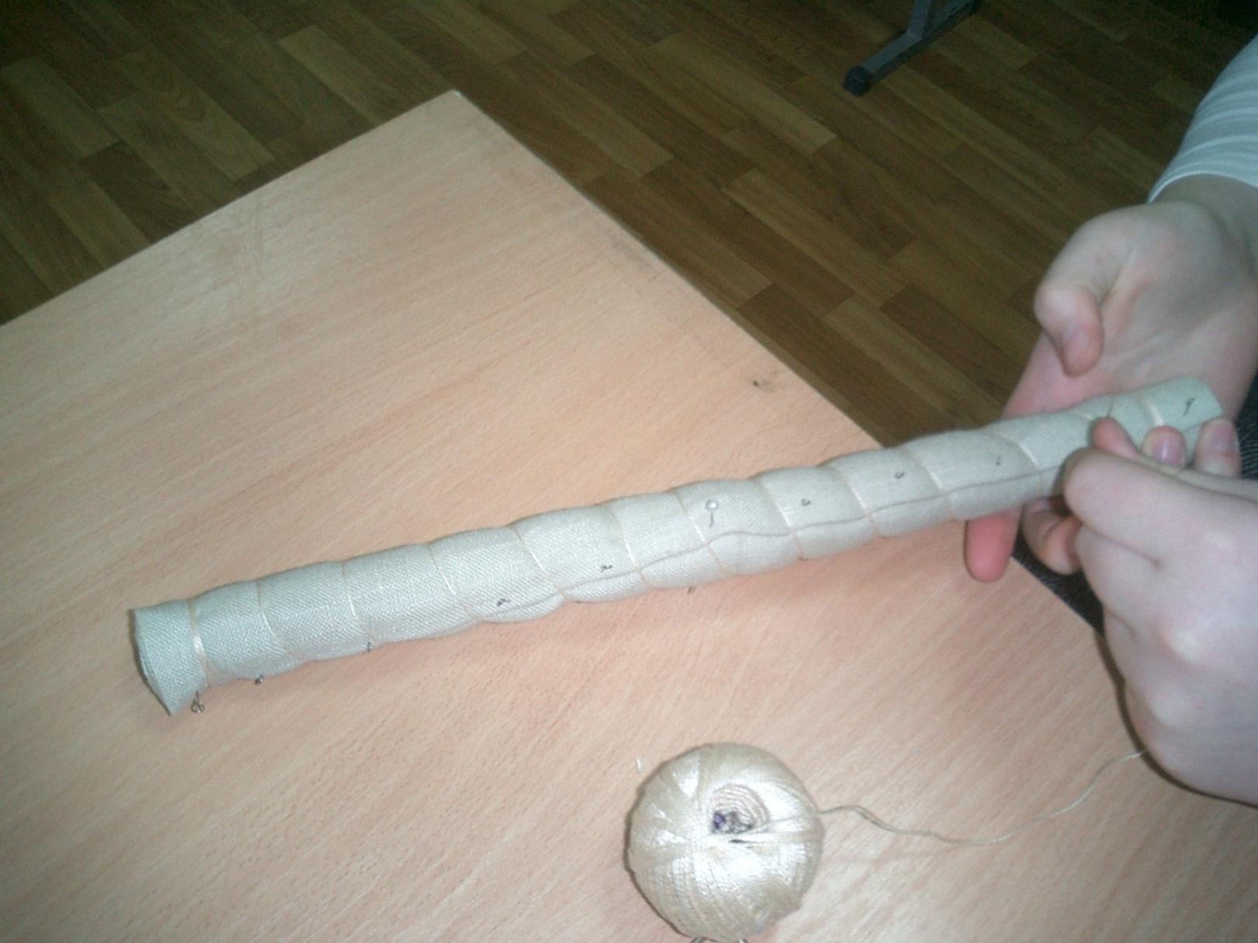

Slide 13
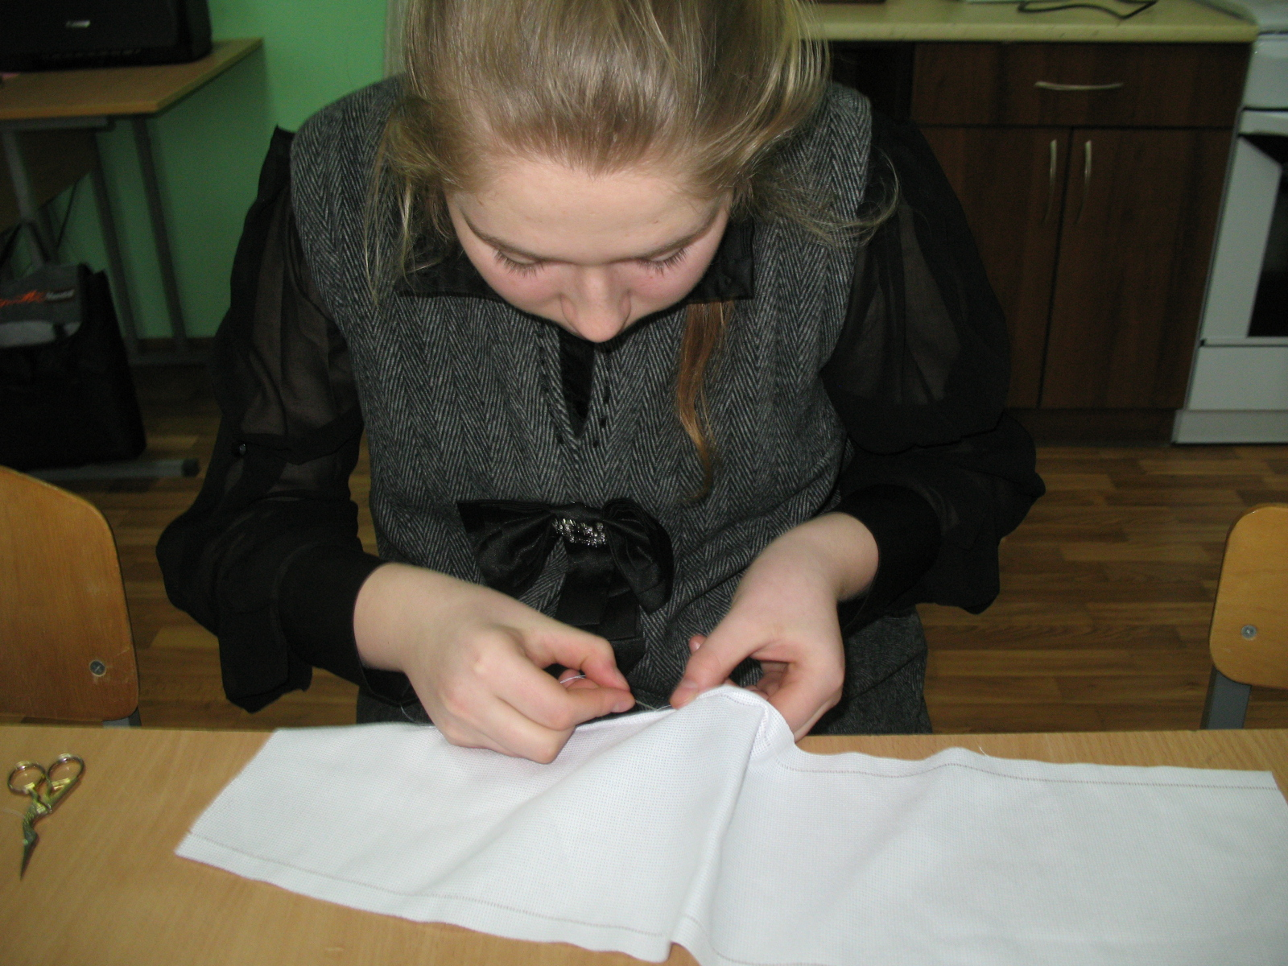
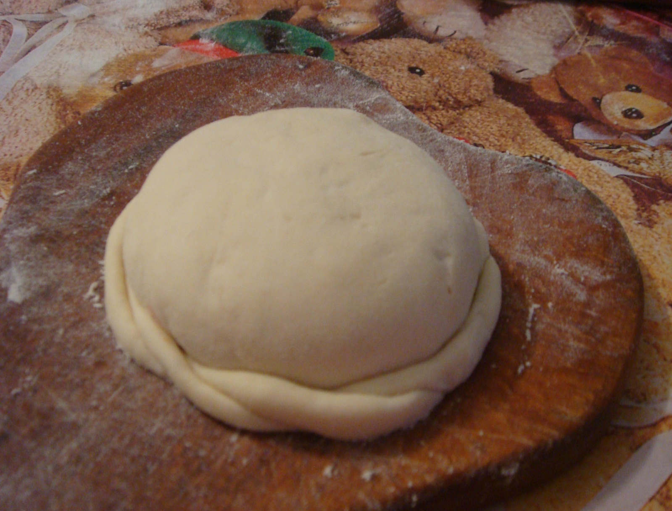
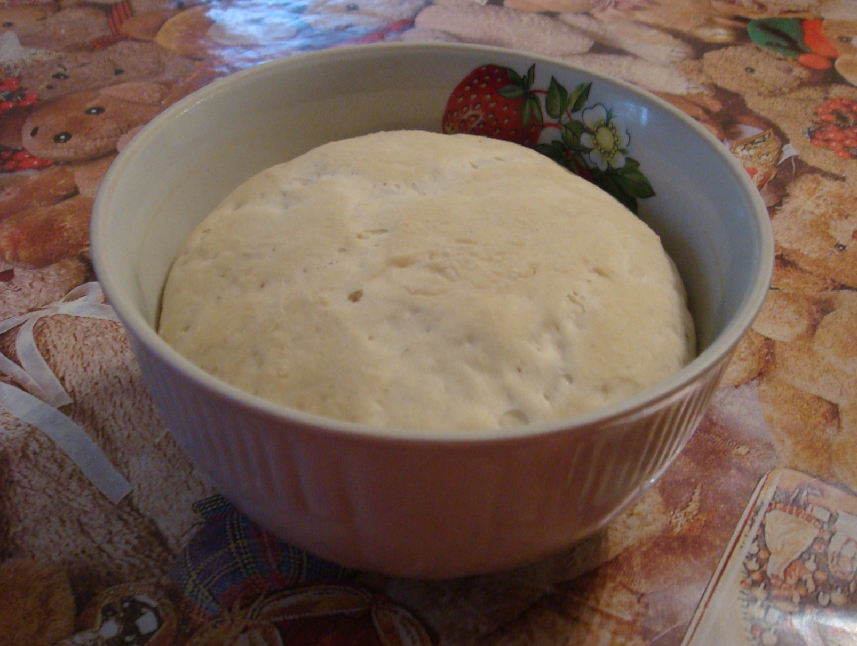
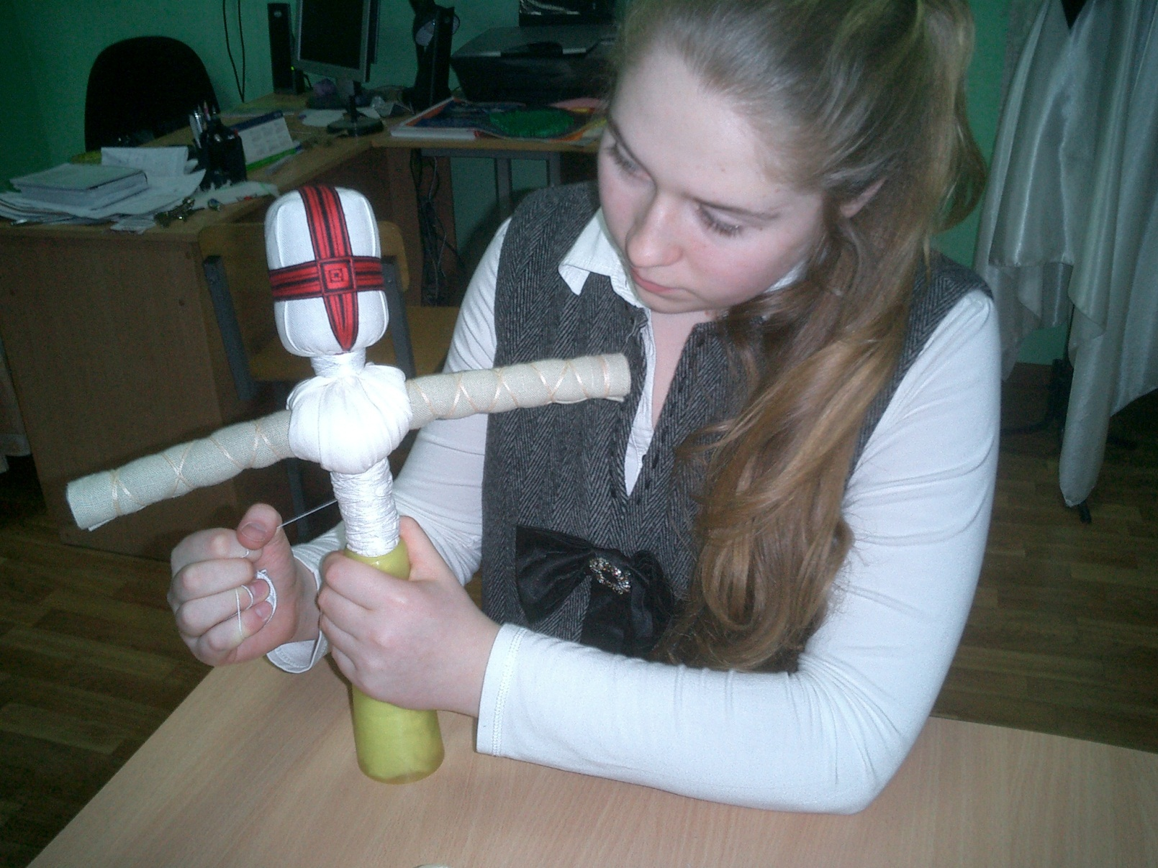

Slide 14
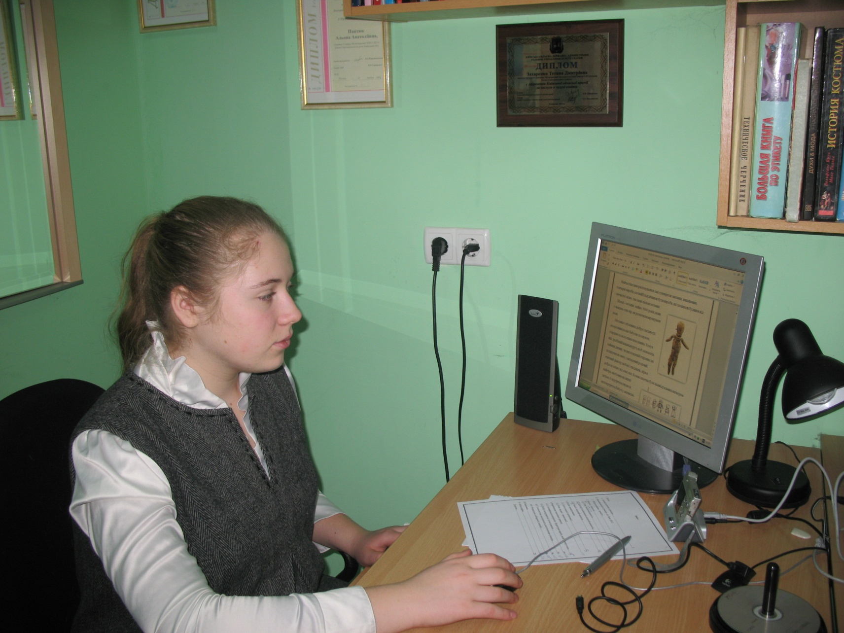
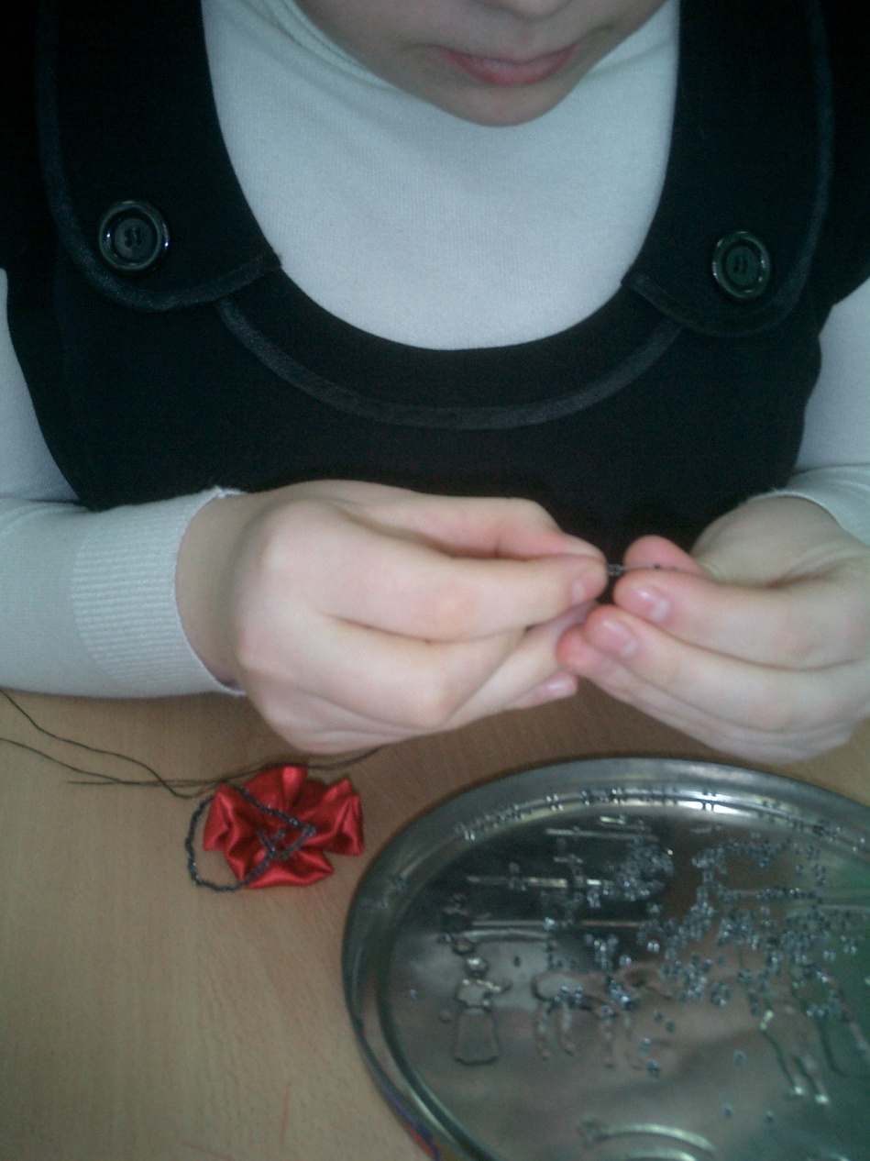
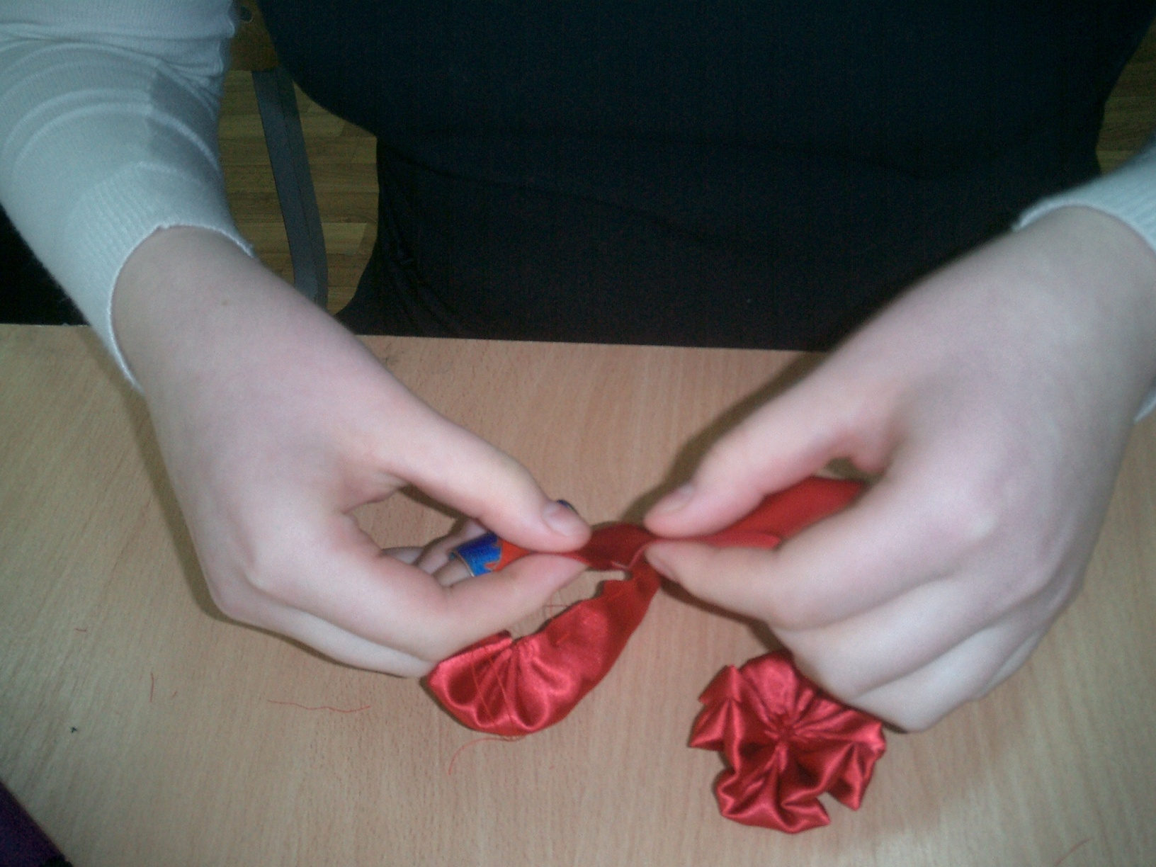
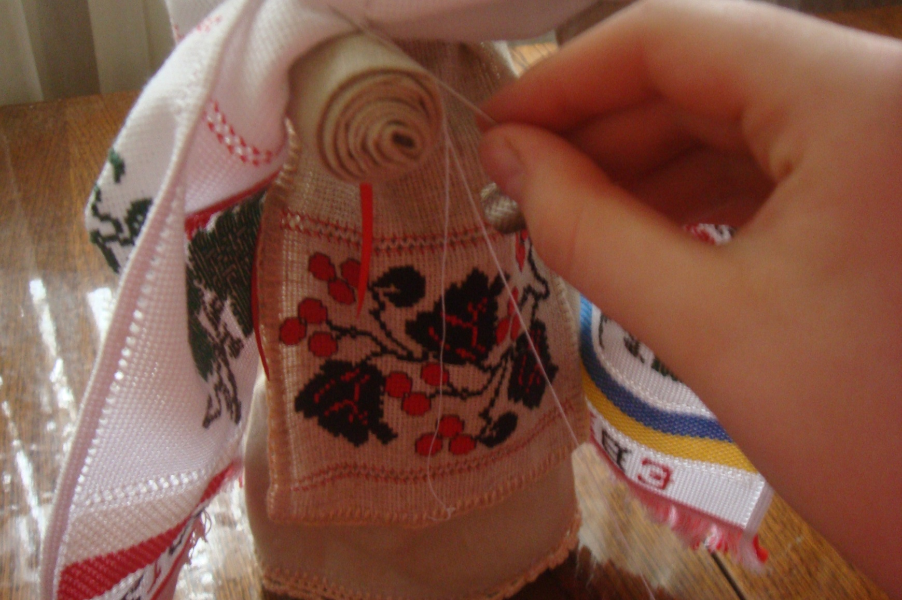

Slide 15
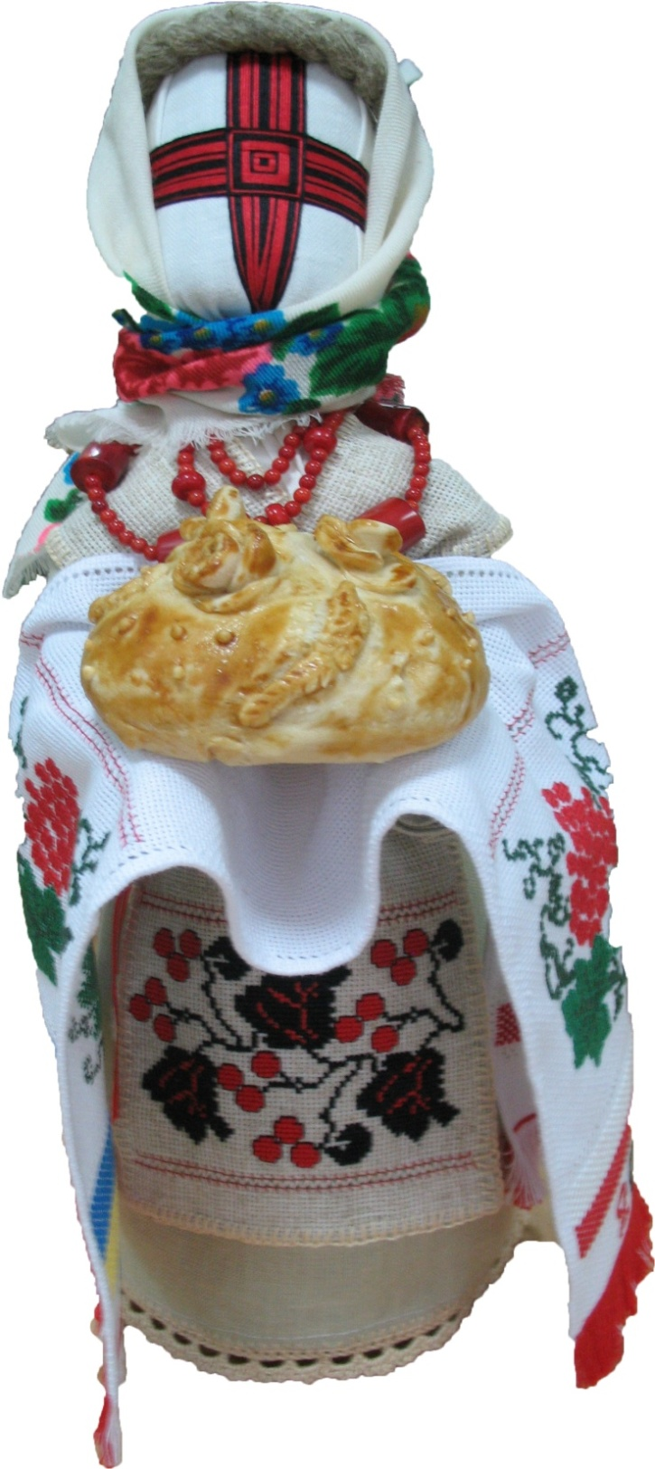

Slide 16
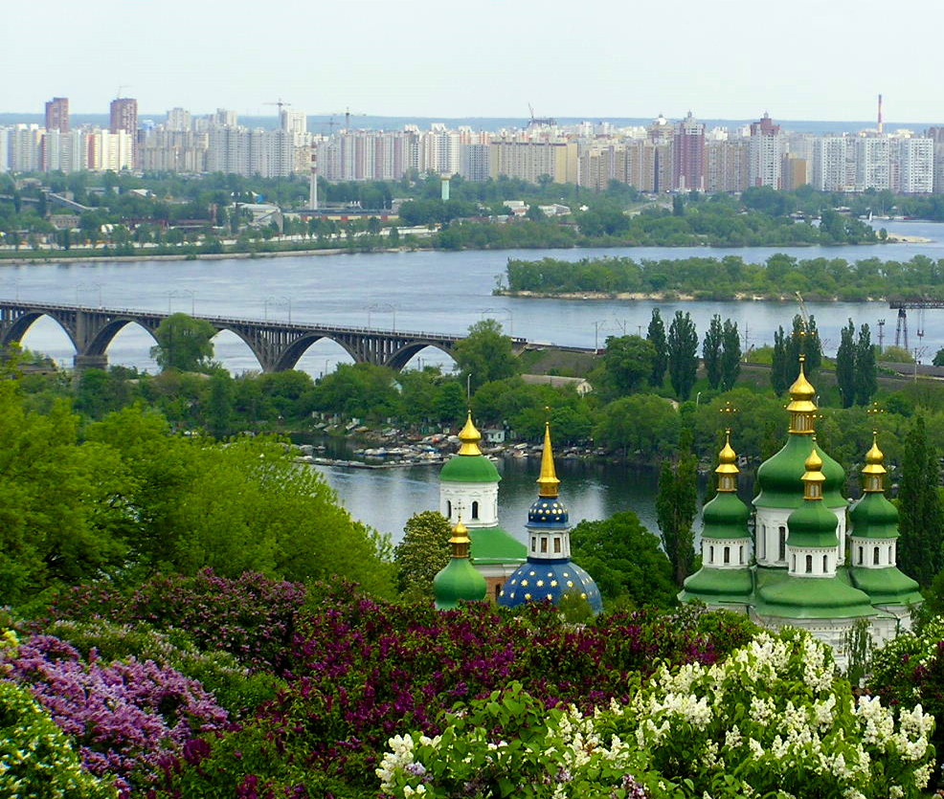
Реклама
Тож обов'язково завітайте і сувеніра придбайте!
Подію, яка відбудеться в 2012
Європейців щиро ми вітаємо Короваєм всіх гостей стрічаємо А щоб Україну нашу пам’ятали Ми сувеніри Вам приготували. Є оберегів в нас багато І зможете Ви їх придбати А я Вам берегиню пропаную Бо я з Катрусею ніколи не сумую.
Вся Україна чекає з радістю

Slide 17
Ласкаво просимо в Україну
Добро пожаловать в Украину
Welcome in Ukraine
Witamy na Ukrainę
Willkommen in die Ukraine
Bienvinidos in Ucrania
Bienvenu a L’Ukraine

